Slide 1
Projet de Fin d’Année II
en Ingénierie informatique et technologies émergents
Conception et développement d’une application mobile Smart-Assurance
réalisé par:
Omar MAZER
Omar LAHRACH
Sous l’encadrement du :
Prof. Mohamed BOUSMAH

Slide 2
Plan
Introduction
Problématique
Objectifs
Solution
Demo

Slide 3
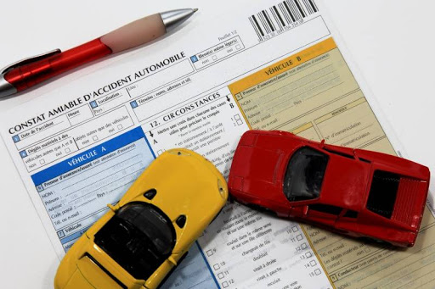
INTRODUCTION

Slide 4
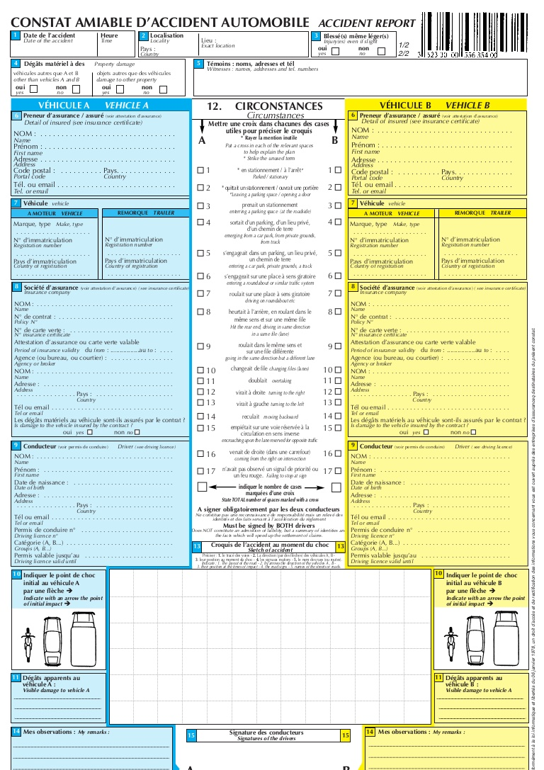
Constat à l’amiable
Un constat amiable automobile est un document formulaire à remplir juste après un accident de la route expliquant les circonstances de celui-ci, et qui sera utilisé par les assurances pour décider des responsabilités et des indemnisations.

Slide 5
PROBLEMATIQUE

Slide 6
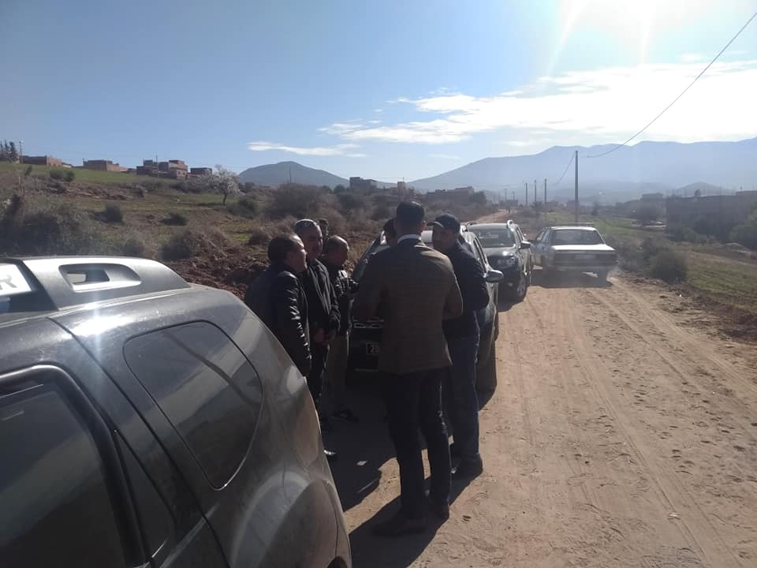
EN DEHORS LES ZONES URBAINES

Slide 7
OBJECTIFS

Slide 8
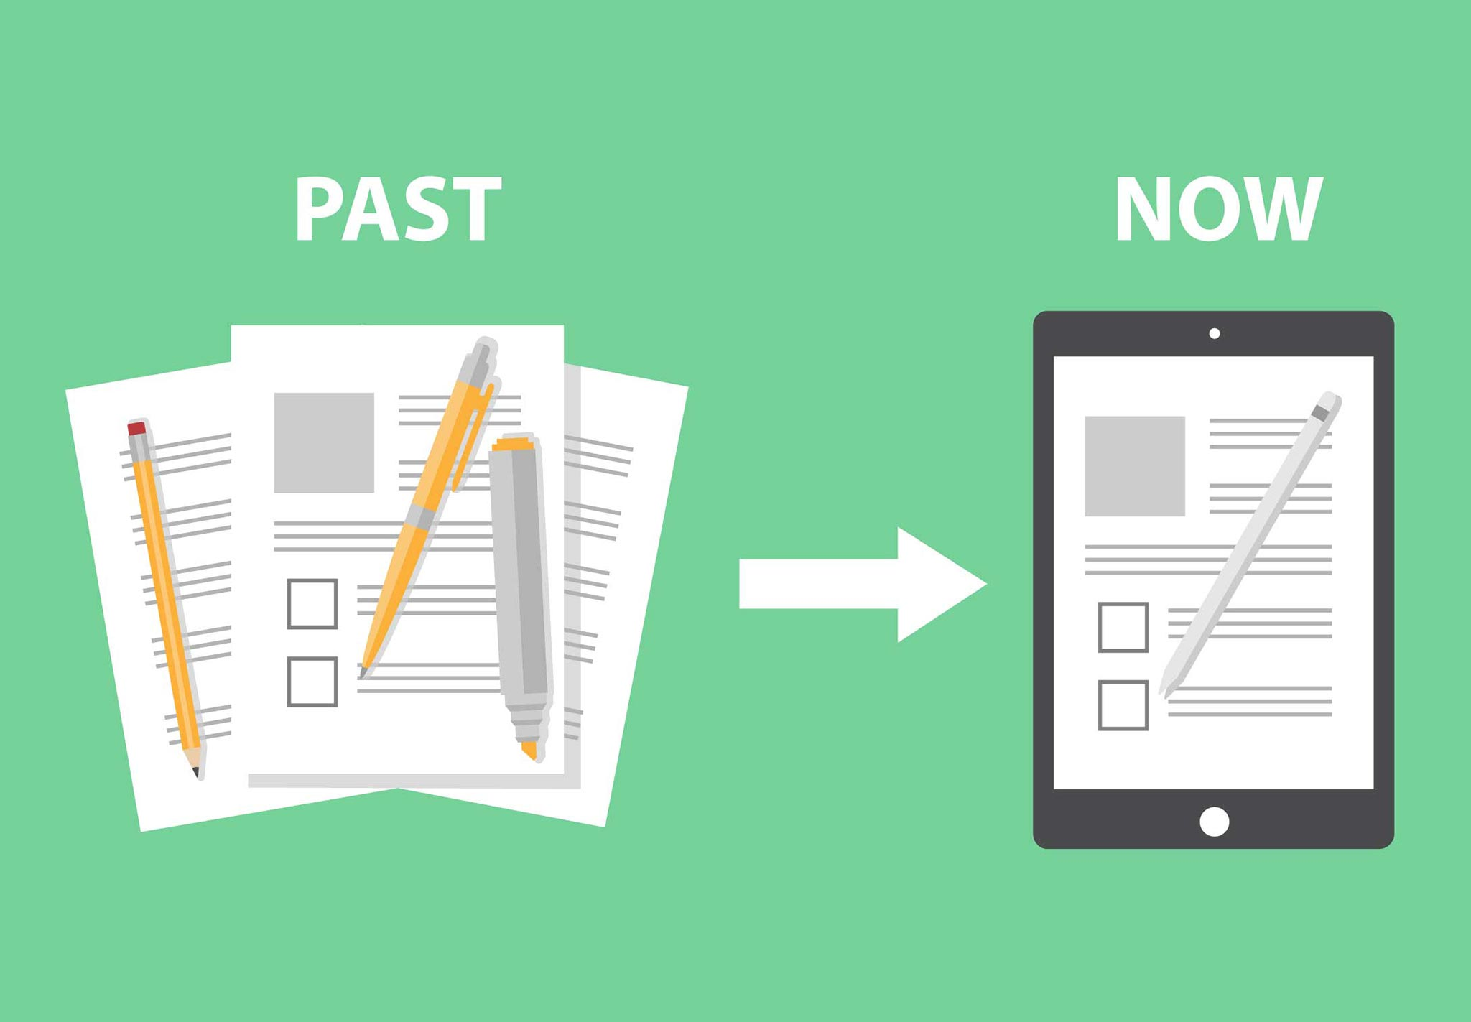

Slide 9


Slide 10
SOLUTION

Slide 11



Slide 12
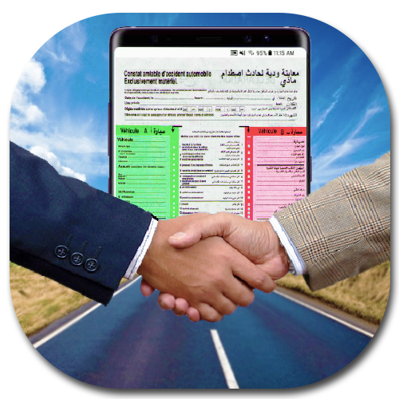

CONSTAT MAROC

Slide 13
DEMO

